Slide 1



HerTechVenture
Δραστηριότητα icebreaking Συνεργατικό σχέδιο προσώπου
Inova+ and Polytechnic of Guarda
Project Number 2023-1-PL01-KA220-HED-000156803

Slide 2

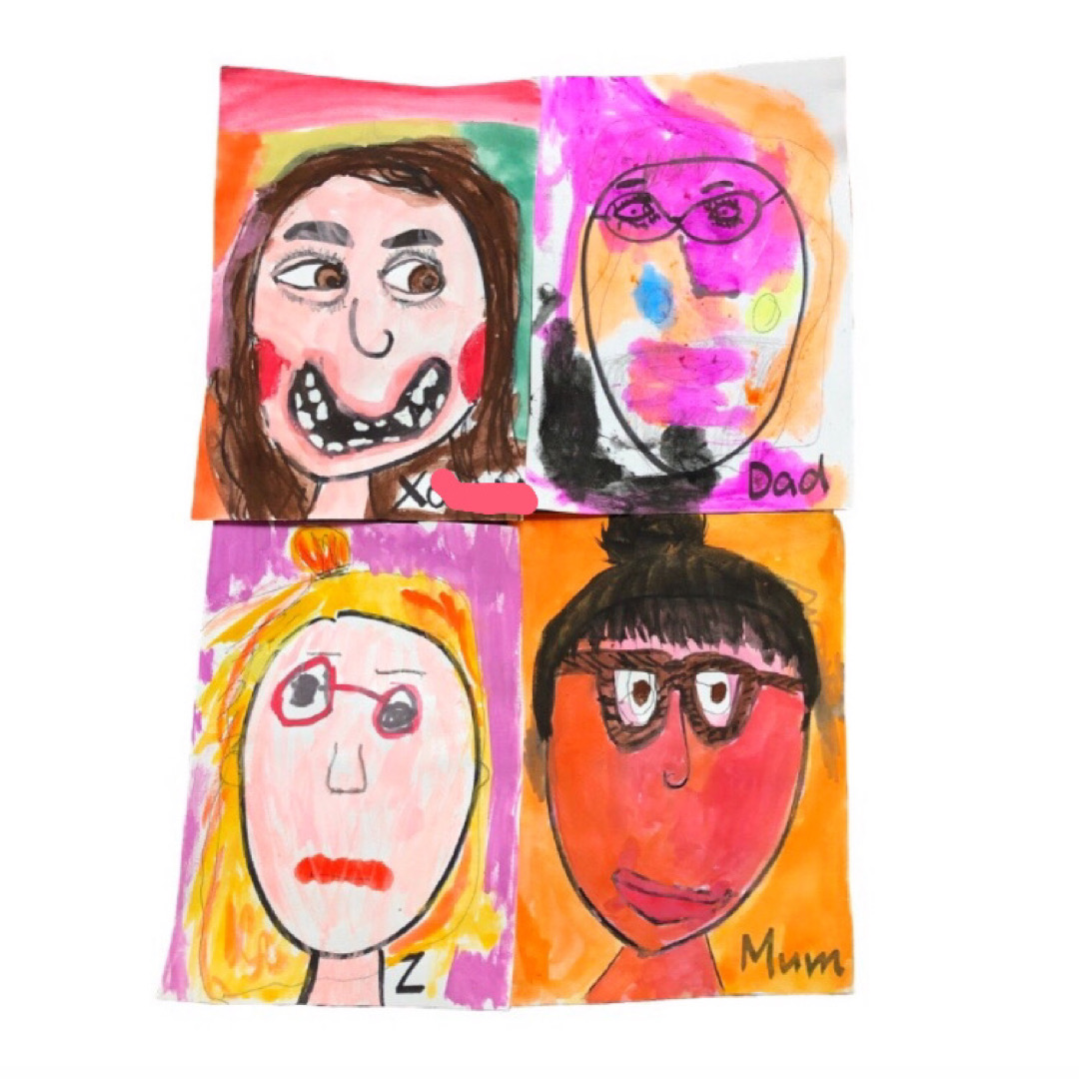
Μια διασκεδαστική και συναρπαστική άσκηση για ομάδες

Slide 3
Στόχοι της δραστηριότητας
• Στόχος: Μεταμορφώστε μια ομάδα σε μια συνεκτική ομάδα. • Βασικοί στόχοι: o Σπάστε τον πάγο και μειώστε την ένταση. o Ενισχύστε το δέσιμο της ομάδας. o Βελτίωση της απομνημόνευσης ονομάτων. o Ενθάρρυνση της δημιουργικότητας και της συνεργασίας

Slide 4
Στόχοι της δραστηριότητας
1. Σχηματίστε μικρές ομάδες - Χωρίστε τους συμμετέχοντες σε ομάδες των 4-6. 2. Αντιστοιχίστε ένα μεγάλο φύλλο χαρτιού - Κάθε ομάδα παίρνει ένα κομμάτι χαρτί και μαρκαδόρους. 3. Διαδικασία σχεδίασης: Ένα άτομο ξεκινά σχεδιάζοντας ένα μικρό μέρος ενός προσώπου (π.χ. μάτια). Το επόμενο άτομο προσθέτει ένα άλλο χαρακτηριστικό (π.χ. μύτη, στόμα). Συνεχίστε μέχρι όλοι να συνεισφέρουν στο σχέδιο. 4. Προαιρετική συστροφή: Κάθε άτομο ζωγραφίζει με το μη κυρίαρχο χέρι του για πρόσθετη διασκέδαση. 5. Προβληματισμός και μοίρασμα: Κάθε ομάδα παρουσιάζει το σχέδιό της και παρουσιάζει τα ονόματα των μελών της ομάδας.

Slide 5
Γιατί λειτουργεί αυτή η δραστηριότητα
•Συμμετοχή και διασκέδαση: Βοηθά τους συμμετέχοντες να χαλαρώσουν και να απολαύσουν τη διαδικασία. • Ενθάρρυνσή και συνεργασία: Απαιτεί ομαδική εργασία για την ολοκλήρωση του σχεδίου. • Τέλος στα κοινωνικά εμπόδια: Επιτρέπει τη φυσική αλληλεπίδραση με έναν ανάλαφρο τρόπο. • Ενίσχυση τη δημιουργικότητα: Ενθαρρύνει τη σκέψη έξω από το κουτί.
Ερωτήσεις απολογισμού και συζήτησης
•Πώς η συνεργασία έκανε αυτή τη δραστηριότητα πιο ευχάριστη; • Ποιες προκλήσεις αντιμετωπίσατε σχεδιάζοντας ως ομάδα; • Πώς μπορεί η συνεργασία σε αυτή την άσκηση να σχετίζεται με την ομαδική εργασία σε πραγματικές καταστάσεις;

Slide 6
Βασικά Takeaways
Μαθησιακά αποτελέσματα
•Ενισχύστε τη σημασία της ομαδικής εργασίας, της επικοινωνίας και της δημιουργικότητας. • Ενθαρρύνετε τους συμμετέχοντες να εφαρμόσουν αυτές τις δεξιότητες σε μελλοντικές εργασίες. • Εμφανίστε ένα διασκεδαστικό κολάζ ολοκληρωμένων σχεδίων.

Slide 7






Σας ευχαριστώ για την προσοχή σας!
https://www.hertechventure.eu
Που θα μας βρείτε

